Slide 1
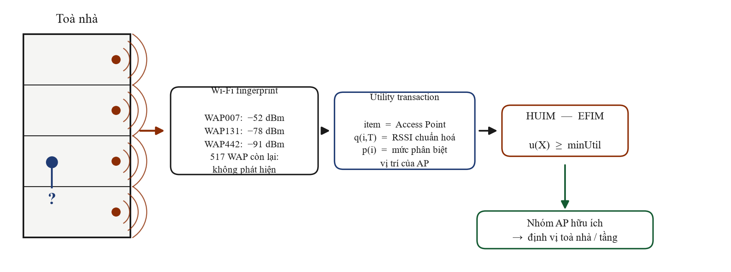
HIGH UTILITY ITEMSET MINING
TRONG INDOOR POSITIONING SYSTEM
Thực nghiệm với UJIIndoorLoc
BÀI TÌM HIỂU THUẬT TOÁN — chưa phải đồ án
Học phần cao học — Khoa Công nghệ Thông tin
Thuật toán chính: EFIM (Zida et al., 2017) · 19,937 fingerprint huấn luyện · 520 cột WAP
Notes:
Tôi cần nói gì: Giới thiệu đề tài trong một câu — tôi thử dùng một thuật toán khai thác dữ liệu của bài toán giỏ hàng siêu thị (HUIM) để chọn ra nhóm Access Point hữu ích cho định vị trong nhà, và kiểm chứng trên bộ dữ liệu UJIIndoorLoc.
Thông điệp chính: Nói RÕ NGAY TỪ ĐẦU rằng đây là BÀI TÌM HIỂU — ba nhiệm vụ là tìm hiểu thuật toán, mô hình hoá áp dụng cho IPS, và cài đặt đánh giá trên UJIIndoorLoc. Không phải đồ án, không tuyên bố phương pháp mới.
Nếu cô hỏi sâu: Hình minh hoạ là tự vẽ bằng matplotlib, không dùng ảnh có bản quyền. Luồng trong hình chính là luồng của bài tìm hiểu: toà nhà → tín hiệu Wi-Fi → fingerprint → utility transaction → HUIM → nhóm AP → vị trí.

Slide 2
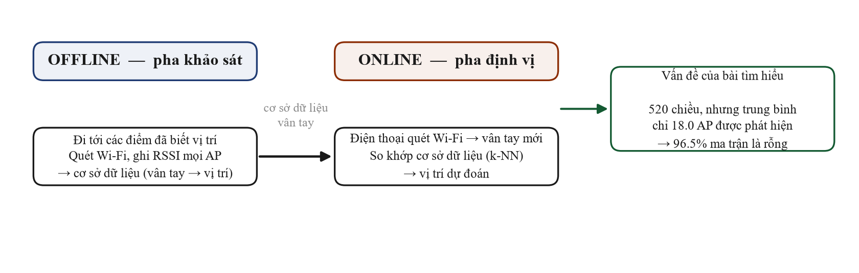
Bài toán
Định vị trong nhà bằng vân tay Wi-Fi
– GPS không dùng được trong nhà: tín hiệu bị chắn, và không phân biệt được TẦNG.
– Wi-Fi fingerprinting: mỗi vị trí có một 'vân tay' riêng — tập AP nhìn thấy kèm cường độ.
– UJIIndoorLoc: 19,937 fingerprint huấn luyện, 520 cột WAP, 13 lớp toà nhà × tầng.
– Nhưng trung bình chỉ 17.995 AP được phát hiện mỗi lần quét → 96.5% ma trận là 'không phát hiện'.
– Số chiều lớn mà gần như rỗng: vừa tốn tài nguyên, vừa làm loãng các chiều mang thông tin.
Notes:
Tôi cần nói gì: Dẫn từ 'vì sao cần IPS' đến 'vì sao số chiều là một vấn đề thật'. Nhấn con số 96,5% — đó là lý do toàn bộ bài tìm hiểu tồn tại.
Thông điệp chính: Vấn đề không phải thiếu dữ liệu, mà là dữ liệu quá rộng và quá rỗng.
Nếu cô hỏi sâu: Offline phase là pha khảo sát, tạo ra cơ sở dữ liệu vân tay; online phase là pha định vị, so khớp vân tay mới. HUIM nằm ở pha offline.

Slide 3
Câu hỏi nghiên cứu
Có thể dùng HUIM để tìm nhóm WAP hữu ích và giảm không gian feature mà vẫn duy trì khả năng định vị không?
– RQ2 — minUtil ảnh hưởng thế nào đến số HUI, runtime, bộ nhớ?
– RQ3 — Signal utility và discriminative utility cho ra HUI khác nhau thế nào?
– RQ4/RQ5 — HUIM có dùng được để chọn WAP? Giảm chiều ảnh hưởng Building/Floor accuracy ra sao?
– RQ6 — Có trade-off hợp lý giữa giảm chiều, chi phí khai thác và chất lượng định vị?
– RQ7 — Kết quả cho ta hiểu NGƯỢC LẠI điều gì về bản chất HUIM?
Chưa tìm thấy nghiên cứu nào áp dụng HUIM trực tiếp cho UJIIndoorLoc / Wi-Fi fingerprinting.
→ Ánh xạ HUIM → IPS ở đây là MÔ HÌNH ĐỀ XUẤT, không phải phương pháp đã được công nhận.
Không khẳng định novelty: không tìm thấy bằng chứng ≠ không tồn tại (IEEE Xplore / ACM DL full-text không truy cập được).
Notes:
Tôi cần nói gì: Đặt câu hỏi dưới dạng CÂU HỎI, không phải kết luận. Và nói ngay rằng literature review không tìm thấy tiền lệ HUIM + UJIIndoorLoc, nên đây là mô hình đề xuất.
Thông điệp chính: Bài tìm hiểu đi tìm câu trả lời, kể cả khi câu trả lời là bất lợi.
Nếu cô hỏi sâu: Em đã kiểm tra 40 DOI qua Crossref; 4 không tồn tại và 12 trả về bài báo khác hẳn bài em định trích — tất cả đã bị loại. Danh sách 24 nguồn còn lại ở research/papers_table.csv.

Slide 4
Kết quả trước, lý thuyết sau
Điểm bắt đầu của tư duy ngược
Điều kiện | Số WAP | Giảm chiều | Building | Floor | Joint
Baseline — tất cả 520 WAP | 520 | 0.00% | 98.74% | 87.94% | 87.76%
HUIM — Model A (signal) | 75 | 85.58% | 80.20% | 58.42% | 50.86%
HUIM — Model B (discriminative) | 75 | 85.58% | 97.03% | 66.61% | 66.07%
HUIM — Model C (rare-discr.) | 75 | 85.58% | 97.03% | 66.52% | 65.98%
– Và ở phía khai thác: minUtil 2% → 1.5% (1.3333×) đưa số HUI từ 24,621 lên 1,000,001.
– Cùng một cấu hình k-NN (k=1, manhattan, uniform) cho MỌI điều kiện — khác biệt duy nhất là cột nào có mặt.
Điều gì trong HUIM tạo ra hành vi này?
Notes:
Tôi cần nói gì: Đưa số thật lên trước, chưa giải thích gì. Đọc bảng: baseline bao nhiêu WAP và bao nhiêu accuracy, HUIM bao nhiêu WAP và bao nhiêu accuracy. Rồi dừng lại và đặt câu hỏi ở cuối slide.
Thông điệp chính: Có hiện tượng cần giải thích — và đó là lý do phải học lý thuyết, chứ không phải ngược lại.
Nếu cô hỏi sâu: Mọi số trong bảng đọc từ results/metrics/ips_results.csv. Siêu tham số k-NN được chọn một lần trên ALL-WAP rồi đóng băng, nên lợi thế của tinh chỉnh thuộc về baseline chứ không thuộc về phương pháp của em.

Slide 5
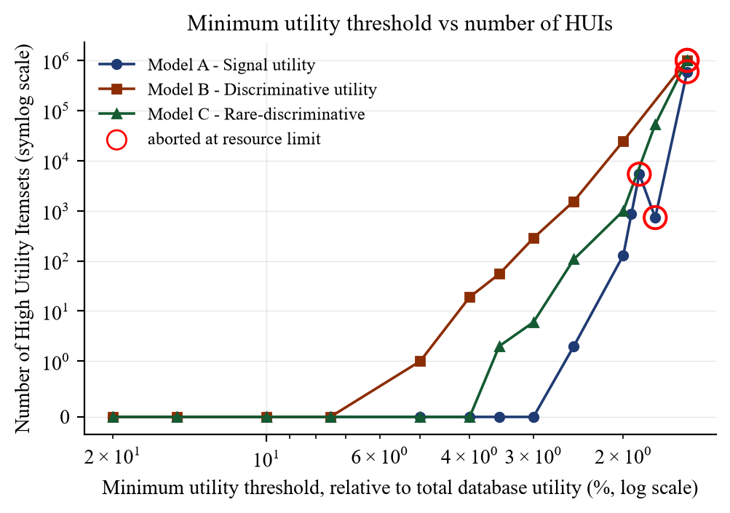
minUtil đã làm gì?
Ngưỡng và số lượng High Utility Itemset
– Model A (signal): 8 lần chạy cho 0 HUI; HUI đầu tiên xuất hiện ở 2.5%
– Model B (discriminative): 4 lần chạy cho 0 HUI; HUI đầu tiên xuất hiện ở 5%
– Model C (rare-discr.): 6 lần chạy cho 0 HUI; HUI đầu tiên xuất hiện ở 3.5%
– Chuyển pha rất gắt: từ 'không có gì' sang 'vượt ngân sách' chỉ trong một bước ngưỡng.
– Số HUI khổng lồ nhưng chỉ đến từ vài chục WAP riêng biệt.
Một triệu HUI không phải
một triệu phát hiện
Notes:
Tôi cần nói gì: Chỉ vào vùng chuyển pha trên đồ thị. Nhấn rằng trục x là log và giảm dần sang phải, trục y là symlog. Vòng tròn đỏ là các lần chạy bị dừng do hết ngân sách — em giữ lại, không xoá.
Thông điệp chính: Giảm ngưỡng không làm kết quả lớn dần mà làm nó bùng nổ, trong khi số AP riêng biệt gần như không tăng.
Nếu cô hỏi sâu: Lý do là nếu một nhóm k AP đạt ngưỡng thì cả 2^k − 1 tập con của nó cũng đạt gần như đồng thời. Đó là vì utility không có downward closure.

Slide 6
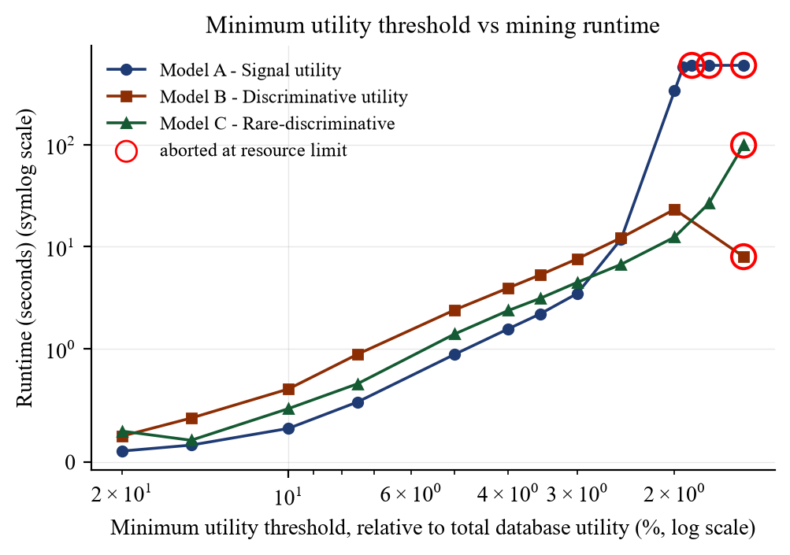
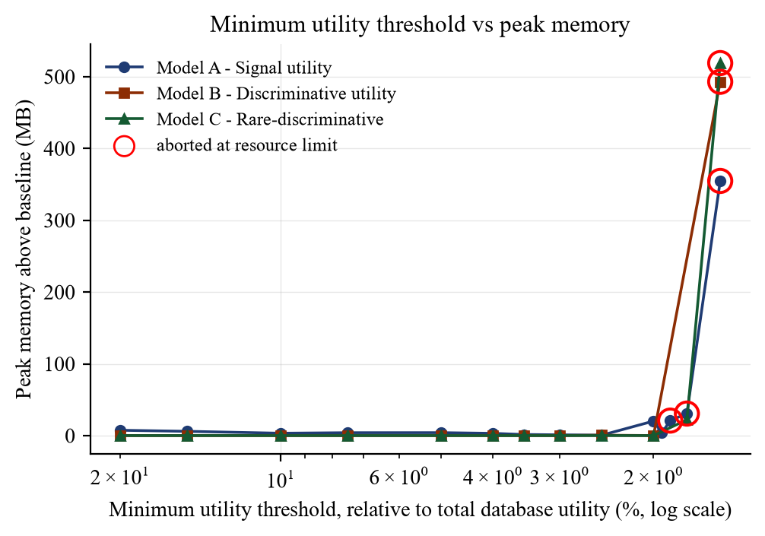
Giá phải trả
Runtime và bộ nhớ theo ngưỡng
– Model A (signal): runtime 0.10–600.89 s, bộ nhớ đỉnh 0.6–354.7 MB, 3 lần ABORTED.
– Model B (discriminative): runtime 0.23–23.29 s, bộ nhớ đỉnh 0.0–492.8 MB, 1 lần ABORTED.
– Model C (rare-discr.): runtime 0.19–99.17 s, bộ nhớ đỉnh 0.0–518.9 MB, 1 lần ABORTED.
– Spearman ρ(số nút cây đã duyệt, runtime) = 0.995, 0.973, 0.998 → chi phí là chi phí TRÊN MỖI NÚT.
Tại sao giảm threshold lại tốn tài nguyên nhanh như vậy?
Notes:
Tôi cần nói gì: Runtime và bộ nhớ là hai câu chuyện KHÁC NHAU. Runtime theo số nút cây tìm kiếm; bộ nhớ theo kích thước KẾT QUẢ.
Thông điệp chính: Hạ ngưỡng không làm một nút đắt hơn, nó làm có nhiều nút hơn.
Nếu cô hỏi sâu: Em đo bộ nhớ bằng cách lấy mẫu RSS tiến trình mỗi 20 ms thay vì dùng tracemalloc, vì tracemalloc làm chậm chương trình nhiều lần và sẽ phá chính phép đo runtime trong cùng thí nghiệm.

Slide 7
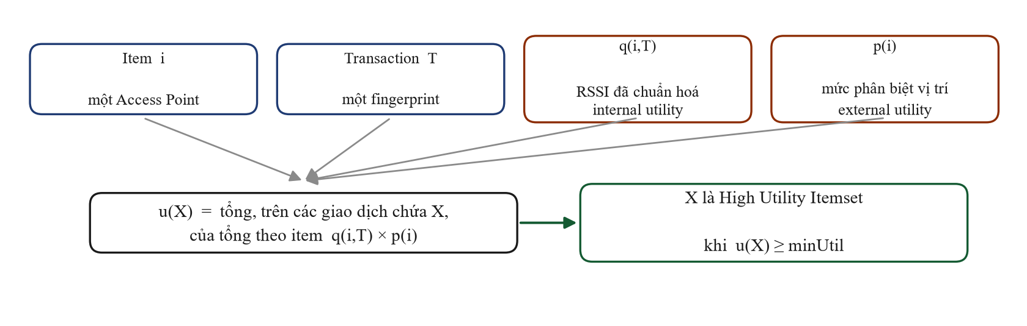
Quay ngược về HUIM
Những khái niệm cần để giải thích hiện tượng trên
– Utility KHÔNG anti-monotone: u({b}) = 16 < u({b,d}) = 30, nhưng u({b,d,f}) < u({b,d}).
– → Không thể cắt nhánh bằng chính utility — phải cắt bằng CHẶN TRÊN.
– TWU(X) = Σ TU(T) trên các giao dịch chứa X là chặn trên và CÓ anti-monotone → cắt được an toàn (Liu et al., 2005).
Notes:
Tôi cần nói gì: Năm khái niệm: item, transaction, q, p, minUtil. Rồi đến điểm cốt tử: utility không anti-monotone, nên không prune trực tiếp được.
Thông điệp chính: Toàn bộ literature HUIM là lịch sử đi tìm chặn trên chặt hơn.
Nếu cô hỏi sâu: Phản ví dụ em nêu lấy từ ví dụ chạy chuẩn của literature và được kiểm chứng bằng unit test — u({b,d}) = 30 em tính tay trong file test, và brute-force cùng EFIM đều cho ra 30.

Slide 8
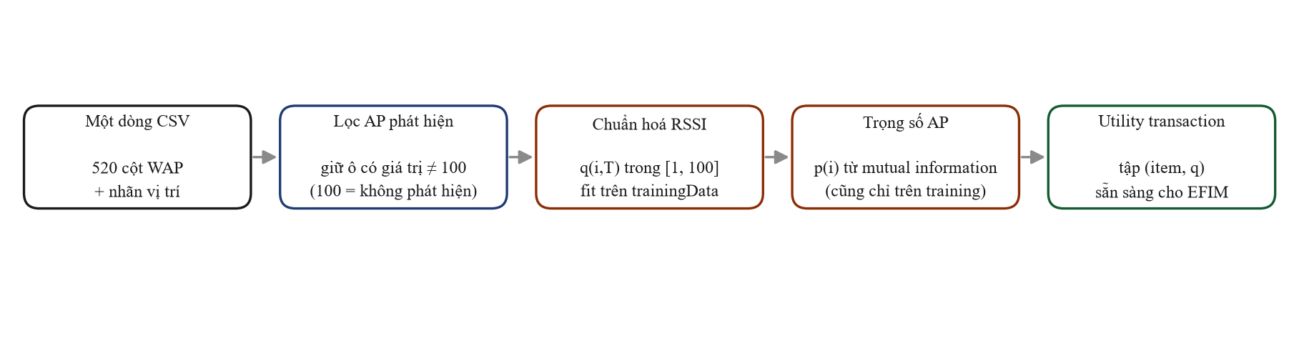
Từ UJIIndoorLoc đến Utility Database
HUIM | IPS
Transaction T | một fingerprint Wi-Fi (một dòng CSV)
Item i | một Access Point; không phát hiện → item vắng mặt
Internal utility q(i,T) | RSSI đã chuẩn hoá (1 … 100)
External utility p(i) | mức phân biệt vị trí của AP
High Utility Itemset | nhóm AP có tổng utility vượt ngưỡng — KHÔNG đương nhiên là đặc trưng tốt
Đây là ánh xạ do bài tìm hiểu MÔ HÌNH HOÁ, không phải ngữ nghĩa gốc của HUIM: dữ liệu Wi-Fi không có 'số lượng' và không có 'lợi nhuận' của AP.
Notes:
Tôi cần nói gì: Đi theo năm bước trong sơ đồ, rồi đọc bảng ánh xạ. Nhấn dòng cuối cùng của bảng.
Thông điệp chính: q và p không có sẵn trong dữ liệu Wi-Fi; em phải định nghĩa chúng, và đó vừa là đóng góp vừa là điểm yếu lớn nhất.
Nếu cô hỏi sâu: Giá trị 100 trong cột WAP nghĩa là 'không phát hiện' — em đã kiểm chứng bằng ba nguồn: tài liệu UCI ghi nguyên văn, phân bố dữ liệu (không có ô nào trong khoảng 1–99 trên hơn 10 triệu ô), và tính nhất quán vật lý.

Slide 9
Utility Models
Chỉ external utility thay đổi; internal utility giữ nguyên
Utility model | Công thức p(i) | Tổng utility DB | TU(T) trung bình
Model A — Signal | p(i) = 1 | 9,058,242 | 456.08
Model B — Discriminative | p(i) = MI(A_i;Y) / max MI | 4,354,299 | 219.24
Model C — Rare-discriminative | p(i) tỉ lệ với MI(A_i;Y) × IDF(i) | 6,211,852 | 312.77
– Model A là ĐỐI CHỨNG: với p ≡ 1, 'high utility' ≈ 'mạnh và đồng xuất hiện nhiều' — tái tạo đúng chế độ thất bại của frequent itemset mining.
– Model B: p(i) = mutual information với BUILDINGID_FLOOR, tính CHỈ trên trainingData. H(Y) = 3.63916 bit; AP tốt nhất cho 0.43812 bit.
– Tổng utility chênh 2.1× giữa các model → minUtil PHẢI biểu diễn theo % tổng utility, không thể dùng số tuyệt đối.
Notes:
Tôi cần nói gì: Ba model dùng CHUNG internal utility, chỉ khác p(i). Nhờ vậy ablation cô lập đúng một biến.
Thông điệp chính: Model A là đối chứng có chủ đích, không phải model em kỳ vọng tốt nhất.
Nếu cô hỏi sâu: MI chỉ được tính trên trainingData. Em cưỡng chế bằng code: hàm build_external_utility nhận tham số split_name và raise lỗi nếu khác 'training'. Có unit test riêng cho cơ chế đó.

Slide 10
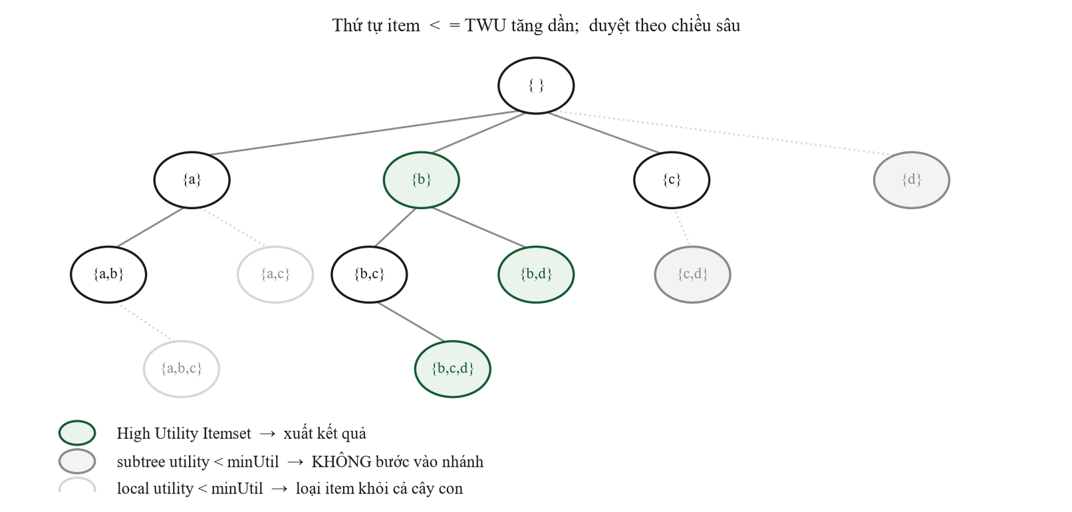
EFIM hoạt động thế nào?
Sơ đồ nguyên lý (schematic)
– Local utility lu(α,z) < minUtil → loại item z khỏi CẢ cây con của α.
– Subtree utility su(α,z) < minUtil → KHÔNG bước vào nhánh của α mở rộng bởi z.
– Database projection: prefix được nén thành MỘT số, không phải một danh sách.
– Transaction merging: các giao dịch giống nhau sau khi chiếu được hợp lại.
– Fast Utility Counting: cả hai chặn tính trong một lượt quét ngược.
lu({ }, z) = TWU(z) → cắt tỉa bằng TWU chỉ là trường hợp riêng tại gốc
Notes:
Tôi cần nói gì: Đi từ cây tìm kiếm: nút là itemset, con là itemset thêm một item lớn hơn. Hai chặn trên làm hai việc khác nhau — một cái loại ITEM khỏi cây con, một cái không cho VÀO nhánh.
Thông điệp chính: su chặt hơn lu vì nó chỉ cộng utility của các item đứng SAU z.
Nếu cô hỏi sâu: Nhận xét ở khung dưới là chỗ lý thuyết khớp lại với nhau — tại gốc, local utility chính bằng TWU, nên TWU pruning là trường hợp đặc biệt của local utility pruning. Em có ghi nhận xét này trong mã nguồn.

Slide 11
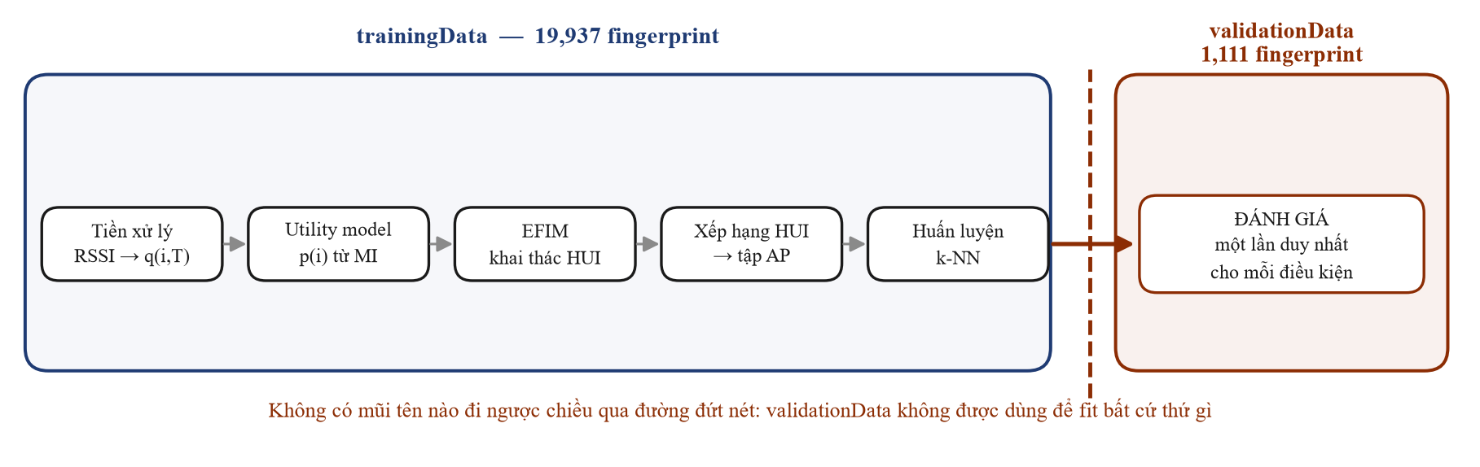
Experimental Pipeline
validationData chỉ xuất hiện ở bước cuối
– Siêu tham số k-NN chọn MỘT LẦN trên train_sub/dev_sub của trainingData (k=1, manhattan, uniform), rồi ĐÓNG BĂNG cho mọi điều kiện.
– Chuẩn hoá RSSI, trọng số p, khai thác HUIM và chọn AP: tất cả chỉ dùng trainingData.
– Hai split còn khác nhau có chủ đích: không chung USERID nào, chỉ chung 2 PHONEID, cách nhau ~4 tháng → đây là con số cross-device, cross-time.
Notes:
Tôi cần nói gì: Chỉ vào đường kẻ đứt màu đỏ: không có mũi tên nào đi từ phải sang trái. Đó là toàn bộ cơ chế chống data leakage.
Thông điệp chính: validationData được dùng đúng một lần cho mỗi điều kiện, chỉ để đánh giá.
Nếu cô hỏi sâu: Việc tinh chỉnh k-NN trên ALL-WAP là lựa chọn bảo thủ — mọi lợi thế của tinh chỉnh thuộc về baseline. Và vì hai split khác người dùng, khác thiết bị, khác thời điểm nên accuracy ở đây không so sánh được với các bài tự chia lại file huấn luyện.

Slide 12
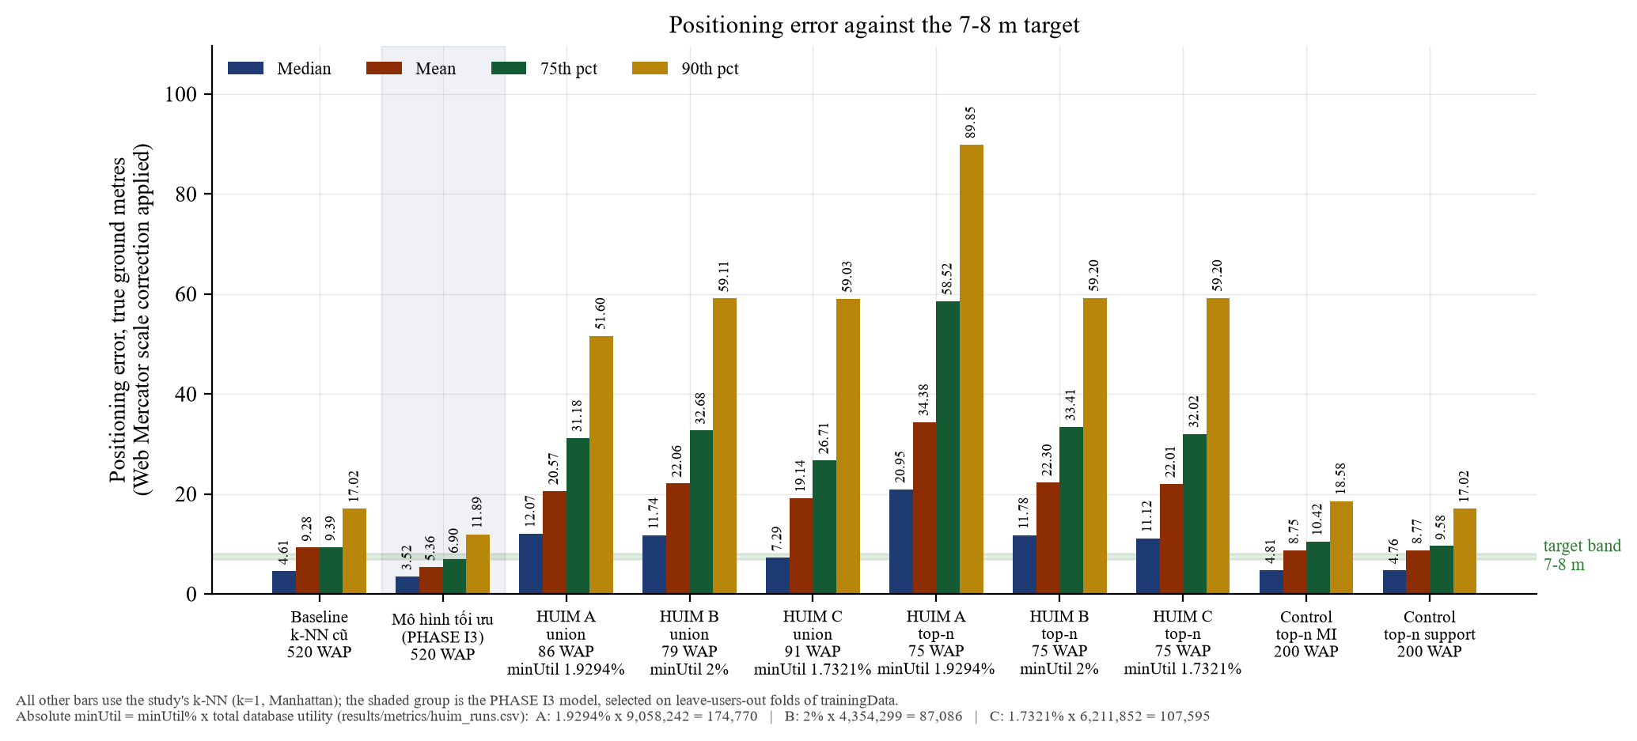
Độ chính xác định vị theo mét
Đối chiếu với mức tham chiếu 7–8 m
– Baseline: trung vị 6.02 m toạ độ chiếu = 4.61 m thực địa; trung bình 12.11 m chiếu = 9.28 m thực địa.
– Trung vị DƯỚI dải 7–8 m; trung bình TRÊN dải, vì phân bố có đuôi dài (p95 = 27.8 m).
– Mô hình tối ưu (nhóm tô nền): trung bình 5.36 m, trung vị 3.52 m thực địa — cả hai DƯỚI dải 7–8 m (toạ độ chiếu: trung bình 6.99 m); 80.5% fingerprint sai số ≤ 8 m, p90 = 11.9 m.
– Toạ độ là EPSG:3857 Web Mercator — xác định bằng cách nghịch đảo phép chiếu, rơi cách campus UJI 139.7 m (UTM lệch hàng trăm km).
– Web Mercator KHÔNG bảo toàn khoảng cách: hệ số 1.305268 → khoảng cách đọc thẳng từ cột toạ độ lớn hơn thực tế ~30%.
Notes:
Tôi cần nói gì: Trả lời trực tiếp tiêu chí 7–8 m. Nói rõ đang dùng thống kê nào: trung vị hay trung bình, toạ độ chiếu hay thực địa.
Thông điệp chính: Trung vị dưới mục tiêu, trung bình trên mục tiêu — chênh nhau vì đuôi phân bố, do một số fingerprint bị gán sai tầng.
Nếu cô hỏi sâu: Bộ dữ liệu KHÔNG ghi đơn vị toạ độ. Em xác định bằng thực nghiệm: nghịch đảo từng phép chiếu ứng viên rồi đo khoảng cách tới campus UJI. Web Mercator trúng trong 140 m, UTM lệch 497 và 871 km. Và vì Web Mercator bảo giác chứ không bảo khoảng cách, em báo cáo cả hai con số — con số chiếu để so với literature, con số thực địa vì nó đúng về vật lý.

Slide 13
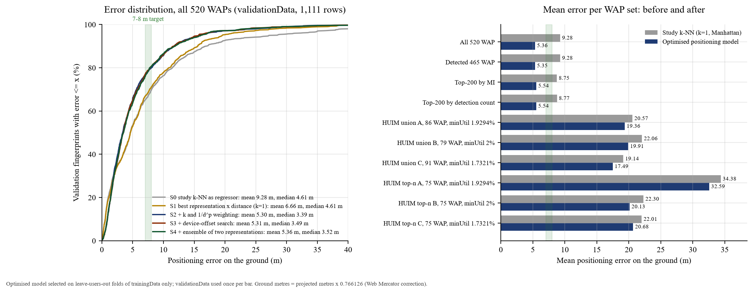
Tối ưu sai số định vị theo mét
Chọn trên fold 'giữ lại người đo' của trainingData; validationData chỉ để đánh giá
– Sai số trung bình 9.28 m → 5.36 m thực địa (-42%); trung vị 4.61 → 3.52 m; joint accuracy 87.76% → 94.69%.
– Mô hình được chọn: exponential+braycurtis, k=12, w=1/d^4, offset +-6 dB, ensemble with positive.
– Cải thiện chủ yếu nhờ khoảng cách Bray-Curtis và k láng giềng có trọng số; dò độ lệch thiết bị và ensemble chỉ nâng độ chính xác tầng, không giảm thêm sai số mét trên validation.
– Tập WAP của HUIM cũng giảm sai số nhưng vẫn xa dải 7–8 m: kết luận về HUIM không đổi.
Notes:
Tôi cần nói gì: k-NN của nghiên cứu (k=1, Manhattan) được chọn cho bài toán phân loại tầng trên một phép chia ngẫu nhiên, nên không phải bộ ước lượng toạ độ tốt. Em tối ưu riêng phần ước lượng toạ độ.
Thông điệp chính: mọi lựa chọn được làm trên các fold giữ lại người đo của trainingData; validationData chỉ chấm điểm mỗi bước đúng một lần.
Nếu cô hỏi sâu: bước dò độ lệch thiết bị và ensemble thắng trên dev nhưng không thắng trên validation về sai số mét — em vẫn giữ mô hình mà giao thức chọn, vì chọn lại theo validation là dùng tập kiểm tra để chọn mô hình. Mọi con số kiểm chứng được trong verification/kiem_chung_thu_cong.xlsx.

Slide 14
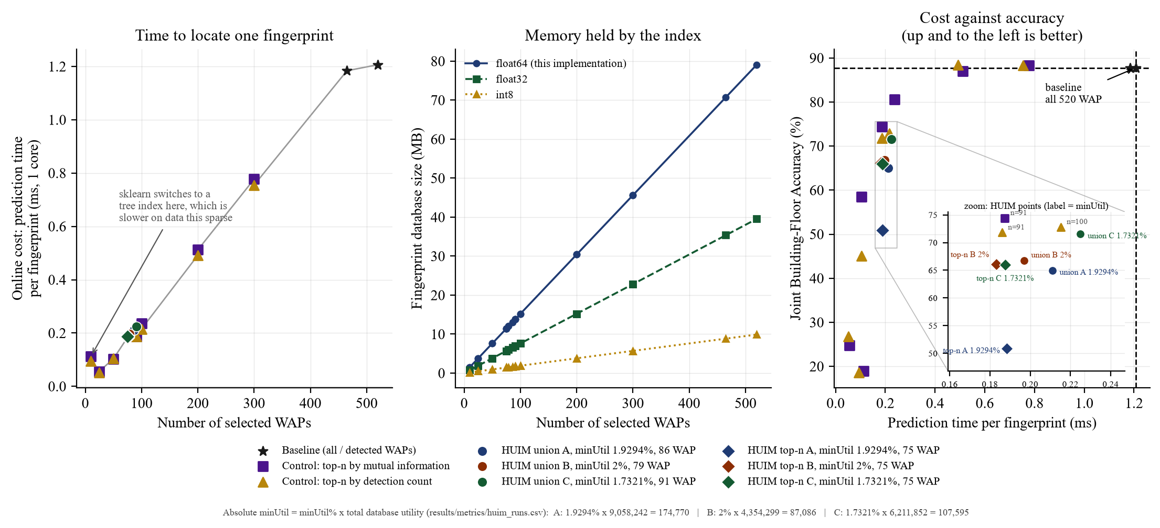
Đánh giá thời gian và bộ nhớ
Phía hệ thống định vị — nơi giảm chiều thực sự trả công
– Baseline 520 WAP: 1.207 ms/fingerprint, CSDL vân tay 79.1 MB.
– control_top_support__n200 (200 WAP): 0.491 ms/fp (2.5× nhanh hơn), 38% bộ nhớ, và joint accuracy 88.48% (+0.72 pp).
– HUIM tốt nhất (91 WAP): 5.4× nhanh hơn, 18% bộ nhớ, nhưng accuracy 71.56%.
– Đo một lõi, lặp lại lấy trung vị; bộ nhớ CSDL tính chính xác (dòng × cột × kích thước phần tử), không ước lượng.
Notes:
Tôi cần nói gì: Đây là tiêu chí thứ hai nhóm đặt ra. Chi phí khai thác HUIM đã nói ở slide trước; slide này là chi phí của chính hệ thống định vị.
Thông điệp chính: Giảm chiều cho lợi ích tuyến tính và rất rõ về cả thời gian lẫn bộ nhớ — nhưng tập đặc trưng tốt nhất đến từ đối chứng đơn giản, không phải từ HUIM.
Nếu cô hỏi sâu: Em đo với n_jobs=1 để con số là chi phí một lõi, khả chuyển. Ở số chiều nhỏ nhất đường cong không đơn điệu vì scikit-learn chuyển sang chỉ mục kd_tree, mà trên dữ liệu thưa thì cây chậm hơn duyệt vét cạn — em có ghi lại thuật toán index trong log để chứng minh.

Slide 15
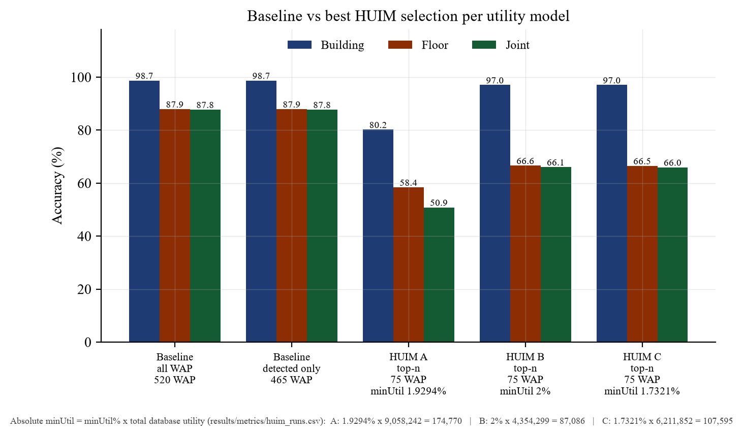
Baseline so với HUIM
Building / Floor / Joint accuracy
– Building 98.74% nhưng Floor 87.94% ở baseline: NHẦM TẦNG là toàn bộ vấn đề, vì Joint bị chặn bởi Floor.
– Audit đã dự đoán điều này TRƯỚC khi fit mô hình: 323 AP chỉ nằm trong một toà nhà, chỉ 3 AP thấy được ở cả ba.
Notes:
Tôi cần nói gì: Đọc ba cột của baseline, rồi so với HUIM tốt nhất. Nhấn rằng Building gần như được giải quyết còn Floor là phần khó.
Thông điệp chính: Một báo cáo chỉ nêu Building accuracy sẽ làm phương pháp trông tốt hơn thực tế rất nhiều.
Nếu cô hỏi sâu: Cả ba accuracy suy ra từ CÙNG một dự đoán nhãn joint, nên chúng nhất quán theo cấu trúc — mô hình không thể được ghi công 'đúng tầng' khi nó dự đoán sai toà nhà.

Slide 16
Utility Ablation
ALL WAP so với ba định nghĩa utility, và so với đối chứng
Phương pháp | Utility model | Số WAP | Giảm chiều % | Building % | Floor % | Joint % | Số HUI
ALL WAP (primary baseline) | - | 520 | 0.0 | 98.74 | 87.94 | 87.76 | -
HUIM top-n (best joint acc) | A - Signal utility | 75 | 85.58 | 80.2 | 58.42 | 50.86 | 853
HUIM top-n (best joint acc) | B - Discriminative utility | 75 | 85.58 | 97.03 | 66.61 | 66.07 | 24621
HUIM top-n (best joint acc) | C - Rare-discriminative utility | 75 | 85.58 | 97.03 | 66.52 | 65.98 | 52902
Control: top-n by mutual information | - | 75 | 85.58 | 97.21 | 70.84 | 69.85 | -
Control: top-n by detection count | - | 75 | 85.58 | 97.48 | 68.86 | 67.96 | -
Control: random n (mean of seeds) | - | 75 | 85.58 | 95.56 | 57.25 | 56.44 | -
– Trên 8 ngân sách đặc trưng KHỚP NHAU: HUIM vượt random 5/8, vượt top-n theo MI 3/8, vượt top-n theo support 3/8.
– Đối chứng top-n-theo-MI là đối chứng khó nhất: nó dùng chính thước đo Model B được cho sẵn, nhưng KHÔNG khai thác itemset.
Notes:
Tôi cần nói gì: Ablation không chỉ so HUIM với 'dùng tất cả'. Phải có đối chứng ở CÙNG ngân sách đặc trưng, nếu không thì không phân biệt được CHỌN đặc trưng với XOÁ đặc trưng.
Thông điệp chính: Ba đối chứng trả lời ba câu khác nhau, và chỉ câu thứ ba là về HUIM.
Nếu cô hỏi sâu: Nếu HUIM không vượt top-n theo MI thì đó là kết quả ÂM và em báo cáo đúng như vậy — giá trị nằm ở chỗ đã thiết lập được phép so sánh đó.

Slide 17
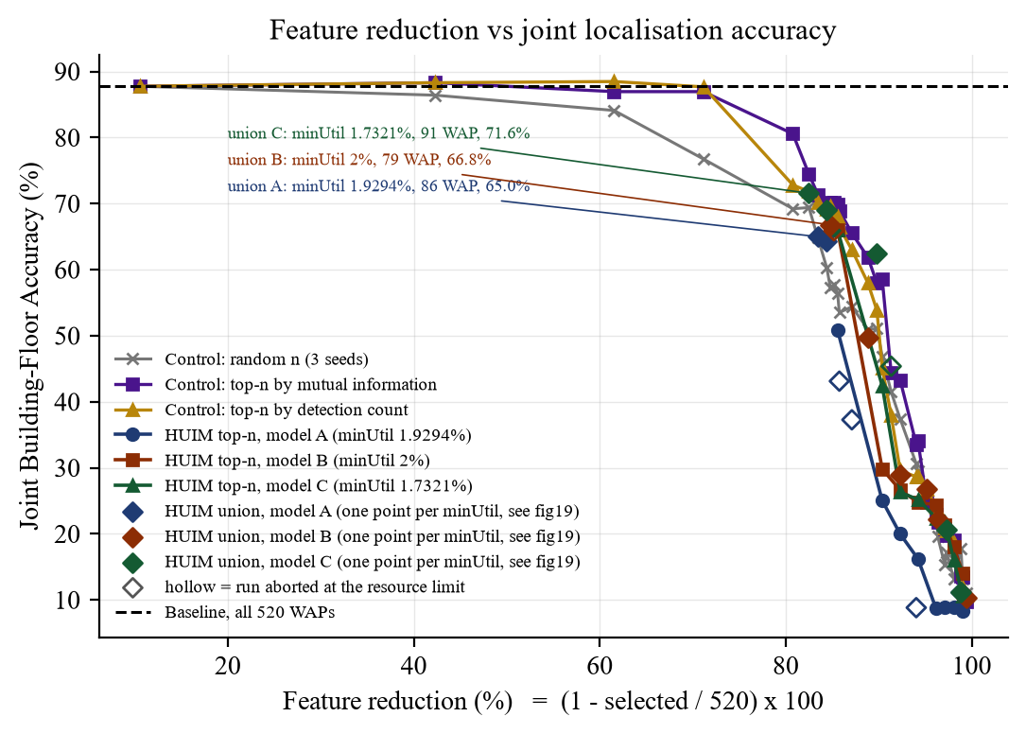
Feature Reduction và Accuracy
Slide quan trọng nhất của phần kết quả
– KHÔNG tập con nào do HUIM chọn đạt được Joint accuracy của baseline toàn bộ WAP.
– Lưu ý trung thực: bỏ các cột chưa bao giờ được phát hiện cho 10.58% giảm chiều MIỄN PHÍ — phần này không nhờ HUIM.
– Building accuracy chịu được giảm chiều mạnh; Floor accuracy là ràng buộc chặt.
– Hình thoi = điểm union, nơi minUtil là núm điều khiển duy nhất.
Notes:
Tôi cần nói gì: Đây là slide trả lời RQ4-RQ6. Đi từ phải sang: giảm chiều tăng thì accuracy đi về đâu. So HUIM với ba đường đối chứng.
Thông điệp chính: Câu trả lời cho 'giảm được bao nhiêu WAP' không phải một con số — nó phụ thuộc vào accuracy nào đang được bảo vệ.
Nếu cô hỏi sâu: Em KHÔNG gọi đây là Pareto front, vì chưa kiểm tra điều kiện Pareto một cách hình thức. Em chỉ nói có trade-off. Ở ngân sách nhỏ, một phần sụt giảm là do MẤT ĐỘ PHỦ chứ không phải mất khả năng phân biệt — em log riêng số fingerprint kiểm định không phát hiện được AP nào trong tập đã chọn.

Slide 18
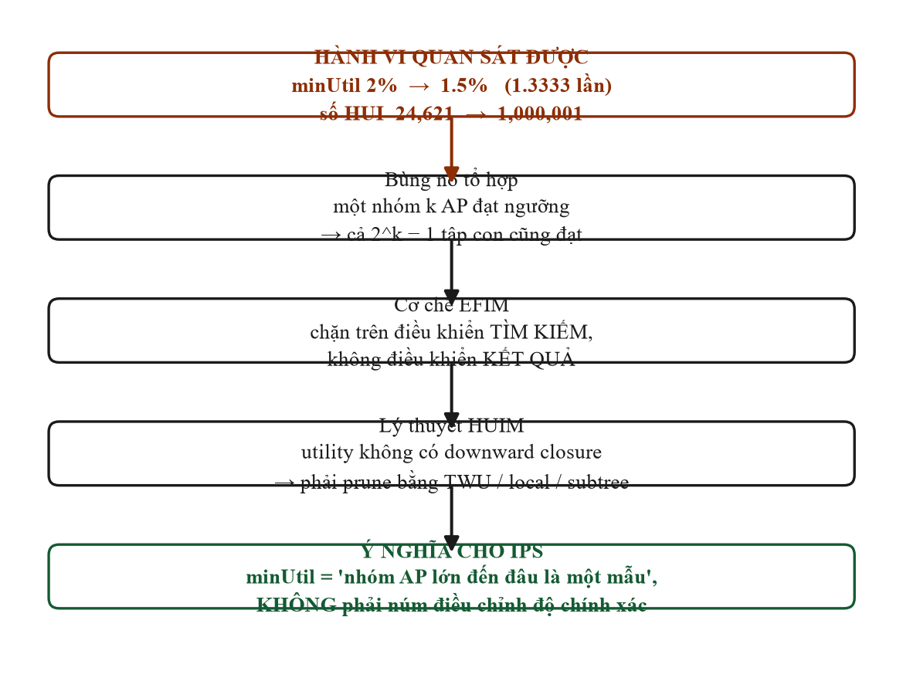
Tư duy ngược: từ kết quả đến cơ chế
Slide chủ đạo của báo cáo
– Kết quả buộc ta phải hiểu lý thuyết, không phải ngược lại.
– Số HUI nhạy với minUtil, số AP thì không → đáp án là hợp của các lưới tập con.
– Runtime theo số nút; bộ nhớ theo kích thước kết quả → chặn trên điều khiển TÌM KIẾM, không điều khiển KẾT QUẢ.
– Chỉ đổi p mà tập AP đổi → hàm utility là PHÁT BIỂU BÀI TOÁN.
– KẾT QUẢ NGƯỢC KỲ VỌNG: ρ(số lần phát hiện, MI) = 0.9908 trên 465 AP.
– → 'Frequent ≠ Useful' KHÔNG được chứng minh ở mức từng AP trên bộ dữ liệu này.
– Nhưng Model A (p ≡ 1, utility = tín hiệu × đồng xuất hiện) xếp hạng TỆ HƠN ngẫu nhiên → phân biệt nằm ở HÀM UTILITY.
– minUtil không phải núm chất lượng: nó là núm 'nhóm lớn đến đâu là một mẫu'.
Notes:
Tôi cần nói gì: Đi dọc chuỗi ở giữa, từ trên xuống: hành vi quan sát được → cơ chế bùng nổ → vai trò của chặn trên → lý thuyết (utility không có downward closure) → ý nghĩa cho IPS.
Thông điệp chính: Đây là cách em học được lý thuyết — từ hiện tượng, không từ định nghĩa.
Nếu cô hỏi sâu: Các con số trong chuỗi lấy đúng từ log, và phân tích đầy đủ 8 quan sát nằm trong research/reverse_thinking_analysis.md — file đó và chương 15 của báo cáo Word đọc cùng một file JSON nên không thể lệch nhau.

Slide 19
HUIM làm được gì, và không làm được gì
LÀM ĐƯỢC (data chứng minh)
KHÔNG LÀM ĐƯỢC
– Chuyển 19,937 fingerprint thành utility transaction và khai thác được bằng EFIM.
– Giữ tập AP được chọn NHỎ, ngay cả khi số HUI lên hàng trăm nghìn.
– Mô tả được hành vi ngưỡng của HUIM trên dữ liệu Wi-Fi thưa và rộng.
– Cho thấy đổi định nghĩa utility thì tập AP được chọn thực sự đổi.
– KHÔNG đảm bảo một HUI là nhóm đặc trưng tốt cho phân loại.
– KHÔNG tự giải quyết bài toán định vị — vẫn cần một bộ phân loại.
– Phụ thuộc hoàn toàn vào định nghĩa utility do người phân tích chọn.
– Phụ thuộc minUtil, mà vùng ngưỡng dùng được rất hẹp.
– KHÔNG phải bộ chọn đặc trưng CÓ GIÁM SÁT — không có mục tiêu phân loại trong định nghĩa.
Notes:
Tôi cần nói gì: Cột trái chỉ ghi điều số liệu chứng minh. Cột phải ghi điều em KHÔNG khẳng định.
Thông điệp chính: Giới hạn của kết luận là một phần của kết luận.
Nếu cô hỏi sâu: Điểm quan trọng nhất ở cột phải là dòng cuối — HUIM là bài toán không giám sát, không có gì trong định nghĩa của nó tối ưu một mục tiêu phân loại. Vì vậy không có định lý nào để viện dẫn, chỉ có số liệu đối chứng.

Slide 20
Kết luận
– HUIM áp dụng được về mặt kỹ thuật: 19,861 utility transaction, EFIM chạy và cho kết quả; nhưng 'hợp lý' là hợp lý CỦA ĐỊNH NGHĨA utility, không phải tính chất của bộ dữ liệu.
– Discriminative utility (Model B) cho đường cong ngưỡng mượt hơn và chọn tập AP khác Model A (Jaccard 0.528 cho cặp đầu tiên).
– Giảm chiều: không cấu hình HUIM nào đạt baseline 87.76% (520 WAP); trade-off có thật nhưng không thuận lợi.
– CƠ CHẾ: tập AP lớn nhất HUIM tạo ra là 91 WAP. Ở ngân sách đó, MỌI phương pháp đều chỉ đạt tối đa 74.44%, trong khi cần 200 WAP mới chạm baseline — ngay cả một xếp hạng hoàn hảo cũng không thể lấp khoảng cách từ bên trong trần đó.
– ĐỐI CHỨNG: Model A (signal) vượt ngẫu nhiên 0/8; Model B (discriminative) vượt ngẫu nhiên 5/8; Model C (rare-discr.) vượt ngẫu nhiên 3/8; HUIM tốt nhất vượt top-n theo MI 3/8.
– Đóng góp: khảo sát khả năng thích nghi HUIM cho bài toán chọn nhóm AP — có đối chứng, có thể cho kết quả âm, không tuyên bố novelty.
Mọi con số trong bài đọc trực tiếp từ results/ và figures/; script sinh slide không chứa giá trị thực nghiệm nào.
Notes:
Tôi cần nói gì: Trả lời trực tiếp từng câu hỏi nghiên cứu bằng con số. Không dùng từ 'vượt trội'.
Thông điệp chính: Trade-off chính nằm ngược trực giác — ngưỡng cao tốt hơn ngưỡng thấp cho mục đích chọn AP.
Nếu cô hỏi sâu: Nếu cô hỏi 'vậy có nên dùng HUIM cho IPS không', câu trả lời trung thực là: dựa trên thực nghiệm này, HUIM là một cách hợp lệ để chọn nhóm AP nhưng chưa chứng minh được là tốt hơn các tiêu chí information-theoretic đơn giản hơn — và bảng đối chứng ngân sách khớp nhau là bằng chứng duy nhất em đưa ra.

Slide 21
Tài liệu tham khảo
Metadata xác minh qua Crossref API
[1] Ying Liu, Wei-keng Liao et al., "A Two-Phase Algorithm for Fast Discovery of High Utility Itemsets," Lecture Notes in Computer Science, 2005. DOI: 10.1007/11430919_79
[2] Vincent S. Tseng, Cheng-Wei Wu et al., "UP-Growth," Proceedings of the 16th ACM SIGKDD international confer…, 2010. DOI: 10.1145/1835804.1835839
[3] Mengchi Liu, Junfeng Qu, "Mining high utility itemsets without candidate generation," Proceedings of the 21st ACM international conference on…, 2012. DOI: 10.1145/2396761.2396773
[4] Joaquin Torres-Sospedra, Raul Montoliu et al., "UJIIndoorLoc: A new multi-building and multi-floor database for WLAN fingerprint-based indoor localization problems," 2014 International Conference on Indoor Positioning and…, 2014. DOI: 10.1109/ipin.2014.7275492
[5] Yiqiang Chen, Qiang Yang et al., "Power-efficient access-point selection for indoor location estimation," IEEE Transactions on Knowledge and Data Engineering, 2006. DOI: 10.1109/tkde.2006.112
[6] Souleymane Zida, Philippe Fournier-Viger et al., "EFIM: a fast and memory efficient algorithm for high-utility itemset mining," Knowledge and Information Systems, 2016. DOI: 10.1007/s10115-016-0986-0
[7] Chongsheng Zhang, George Almpanidis et al., "An empirical evaluation of high utility itemset mining algorithms," Expert Systems with Applications, 2018. DOI: 10.1016/j.eswa.2018.02.008
[8] Wensheng Gan, Jerry Chun-Wei Lin et al., "A Survey of Utility-Oriented Pattern Mining," IEEE Transactions on Knowledge and Data Engineering, 2021. DOI: 10.1109/tkde.2019.2942594
Không mục nào được gắn Q1/Q2. Bài hội nghị KHÔNG có quartile SJR/JCR (quartile xếp hạng tạp chí, không xếp hạng kỷ yếu). Với các bài tạp chí, scimagojr.com trả về HTTP 403 từ môi trường thực nghiệm nên ghi 'Not verified'. 'IEEE = Q1' là lỗi phạm trù: IEEE là nhà xuất bản.
Notes:
Tôi cần nói gì: Tám nguồn mạnh nhất. Nhấn rằng metadata lấy từ Crossref chứ không từ trí nhớ.
Thông điệp chính: Em không gắn Q1/Q2 cho bất kỳ nguồn nào, và em giải thích được tại sao.
Nếu cô hỏi sâu: Trong 40 DOI em đề xuất ban đầu, 4 không tồn tại trong Crossref và 12 trả về một bài báo HOÀN TOÀN KHÁC — ví dụ một DOI em tưởng là bài utility mining thực ra là bài về nhận dạng tiếng nói. Tất cả đã bị loại. Đó là lý do phải xác minh.

